Slide 1
Openingsdia powerpointpresentatie Schakel Special

Slide 2
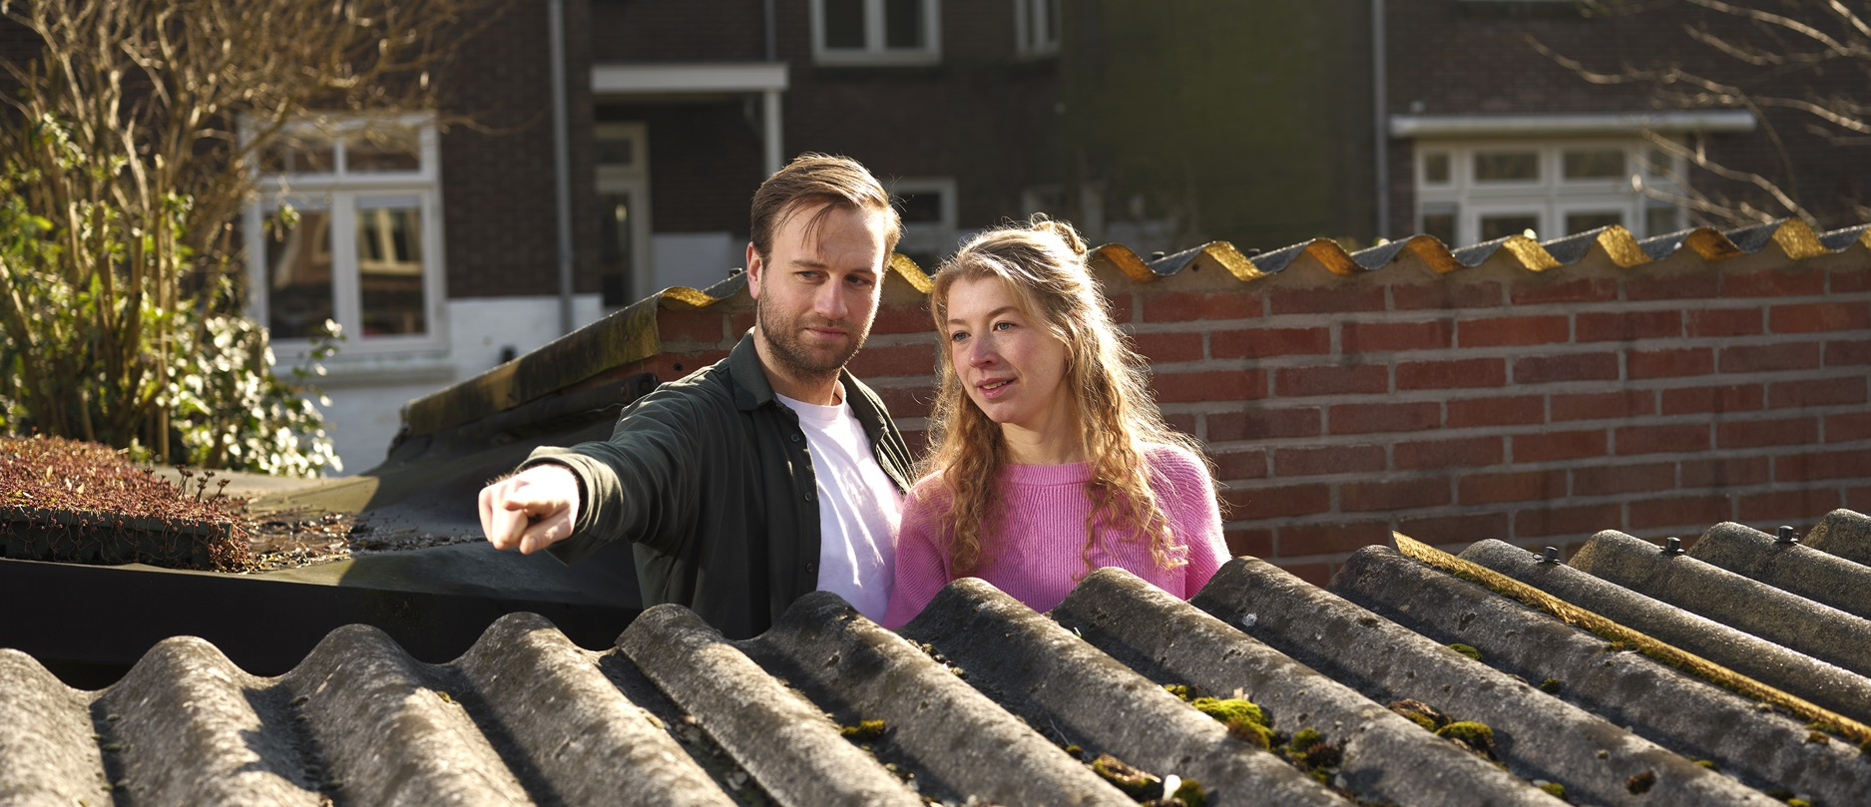
Introductiedia
Notes:
Slide voor tijdens inloop

Slide 3
Agenda
Over asbestdaken
Communicatieaanpak asbestdaken
Hoe kunt u bijdragen?
Notes:
Joost

Slide 4
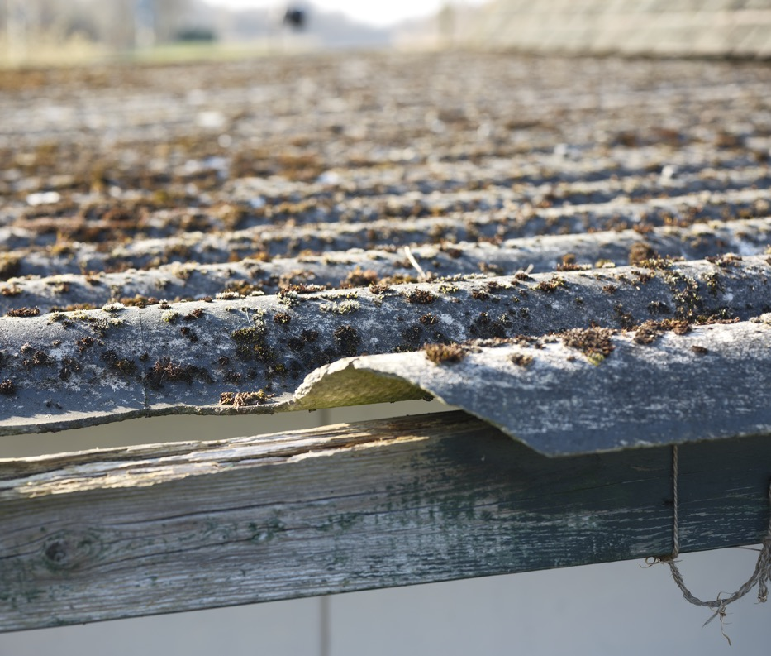
Over asbestdaken
Er ligt nog zo’n 80 miljoen vierkante meter asbestdak in Nederland
54% buitengebied (agrariërs en voormalig agrarische bebouwing)
26% overige bedrijven
8% particulieren schuur
12% overige doelgroepen
Bij ongeveer 670.000 panden
Door die daken komt jaarlijks 90 ton asbest in het leefmilieu terecht
Notes:
Joost

Slide 5
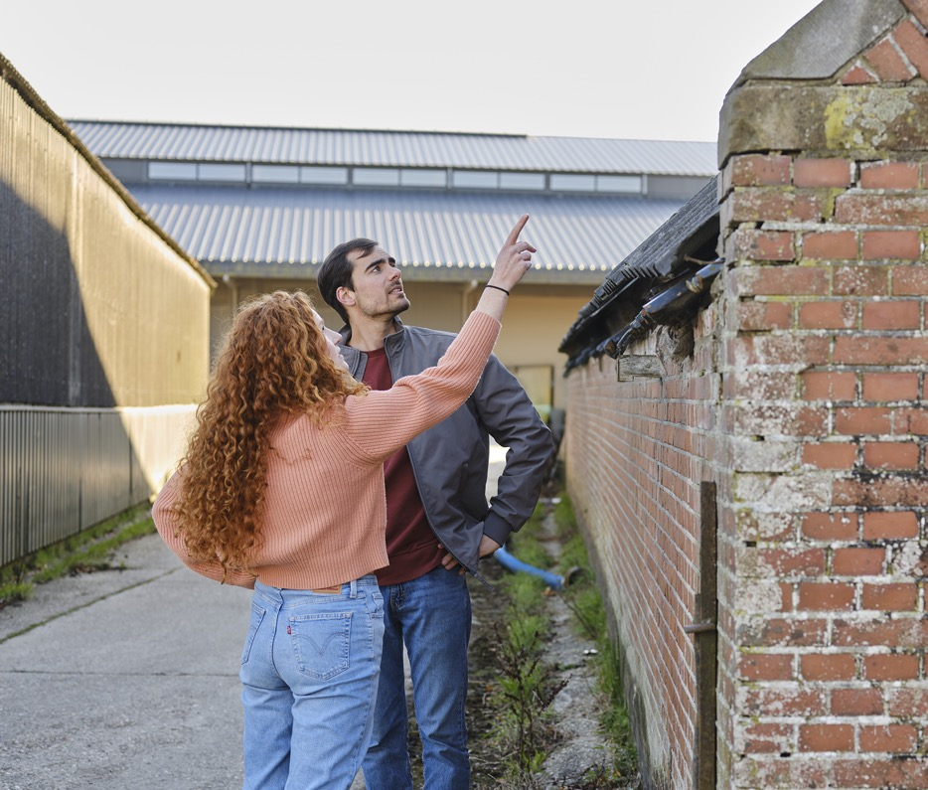
Waarom asbestdaken vervangen?
Asbestdaken zijn ouder dan 30 jaar
Einde technische levensduur asbestdaken, van hechtgebonden naar niet hechtgebonden
Toename vezelemissie naar de leefomgeving: lucht, inspoelen bodem/water
Verzekeren wordt steeds lastiger en duurder
Verweerde daken zijn moeilijker te verwijderen (hogere kosten)
Notes:
Joost

Slide 6
Landelijke registratie asbestdaken
Op basis van luchtfoto's asbestverdachte daken meerjarig in kaart brengen
Doel:
Monitoring
Databestand gebruiken in communicatie (interventies)
Databestand delen met decentrale overheden
Status: er wordt nog gewerkt aan verdere verhoging van de betrouwbaarheid
Eventuele openbare publicatie: vorm staat nog open
Planning: in Q1 ‘26 eerste landelijke registratie gereed
Notes:
Joost

Slide 7
Asbestverdachte daken in uw gemeente of regio
Gemeente of regio​ | Aantal daken​ | Oppervlakte m2​
De Fryske Marren​ | 3.376​ | 69.4207​
Oldambt​ | 1.952​ | 46.3902​
Waadhoeke​ | 2.771​ | 60.0680​
FUMO​ | 32.757​ | 634.0729​
Groningen (gemeente)​ | 2.424​ | 43.6510​
Westerwolde​ | 1.672​ | 44.7224​

Slide 8
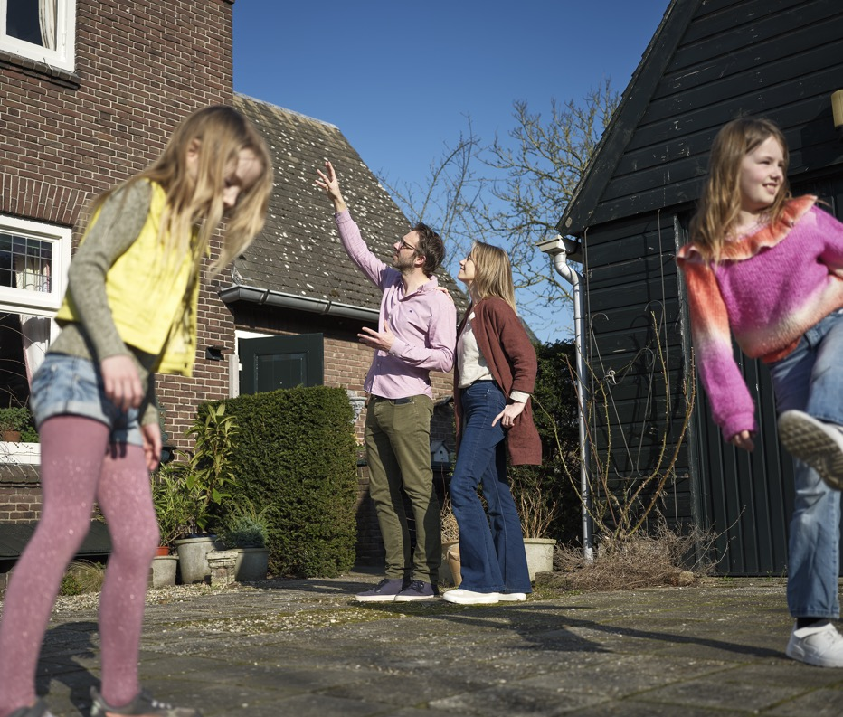
Communicatie-aanpak Asbestdaken

Slide 9
Doelgroeponderzoek
Particulier (schuur)
Gedoe
Urgentie ontbreekt
Lage risicoperceptie
Particulier (dak)
Urgentie ontbreekt
Lage risicoperceptie
Koppelkansen
Bedrijven (overig)
Verzekerbaarheid en gevolgschade
Koppelkansen
Actief agrarisch
Verzekerbaarheid en gevolgschade
Koppelkansen
Fiscale mogelijkheden
Voormalig agrarische bebouwing
Kosten
Lage risicoperceptie
Koppelkansen

Slide 10
Highlights strategie
Samenspraak met doelgroepen: pre-testen​​
Eerste periode:​​
Urgentie: 'als ik er niet aan kom, is er niks aan de hand', geldt niet meer​​
Onderscheid asbestdak en asbest elders in huis​​
Cruciale rol voor partners zoals gemeenten, omgevingsdiensten, provincies, saneerders, makelaars, verzekeraars, etc.​​
Communicatie wordt steeds persoonlijker en actiegerichter

Slide 11
De vijf pijlers
Pijler 1
Basis-communicatie
Reuring, breed aandacht voor urgentie en boodschap ‘ga aan de slag met jouw asbestdak’
Pijler 2
Doelgroepgerichte communicatie
Gericht aandacht voor handelingsperspectief per doelgroep
Pijler 3
Persoonlijke communicatie
Persoonlijk verleiden om actie te ondernemen
Pijler 4
Stakeholders
Alle stakeholders vertellen hetzelfde verhaal over asbestdaken en verwijzen naar Asbestvrij dak
Pijler 5
Beïnvloeders
Alle beïnvloeders die in de klantreis van de dakeigenaar voorkomen, stimuleren tot saneren

Slide 12
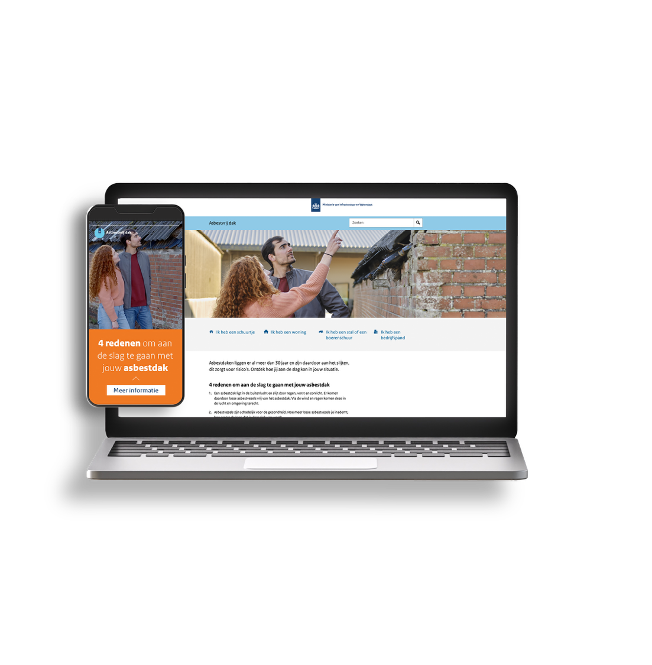
Pijler 1 – basiscommunicatie
Website: www.asbestvrijdak.nl
Online campagnes
Mediaplan

Slide 13
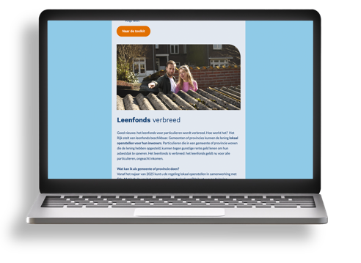
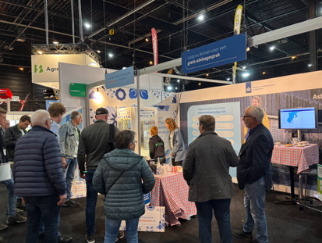
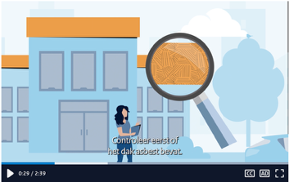
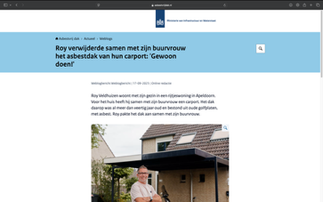
Pijler 2 – doelgroepgerichte communicatie terugblik
Animaties per doelgroep Animaties mogen gedeeld worden door de partners!
Ervaringsverhalen, advertenties, advertorials Voor specifieke doelgroepen
RMV-dagen Beurs voor agrariërs

Slide 14
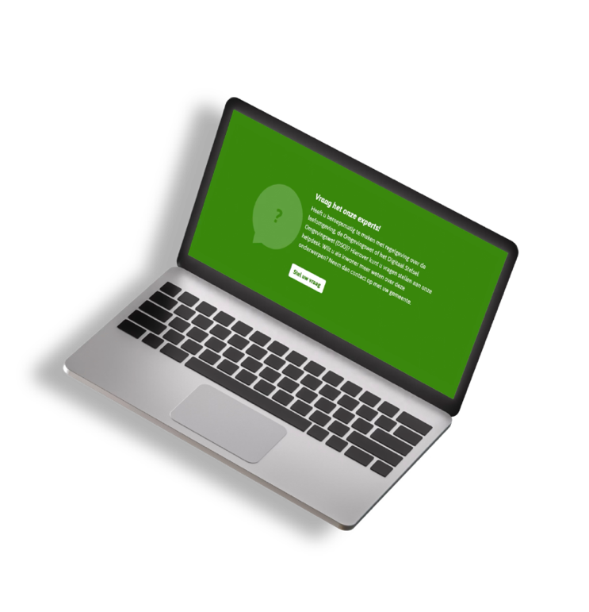
Pijler 3 – persoonlijke communicatie
Helpdesk
Interventies
Opzet: brieven naar mensen met een asbestverdacht dak
Pilot in geselecteerde gemeenten

Slide 15
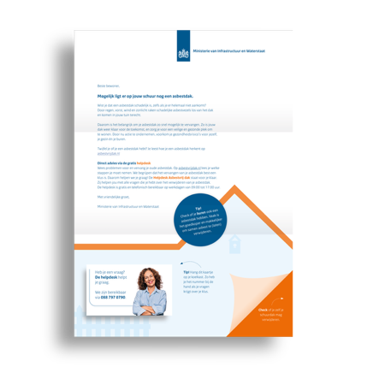
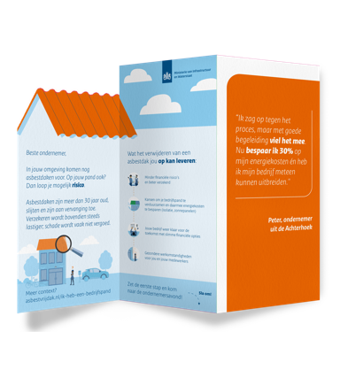
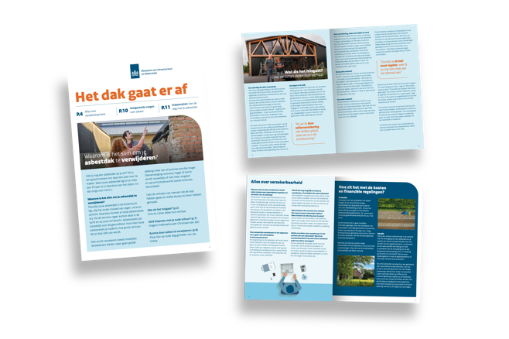

Pijler 3 – persoonlijke communicatie terugblik
Particulieren schuurtje
Agrariërs en voormalig agrarische bebouwing
Bedrijven
Twee brieven en helpdesk
Brief, krantje, info-avond en adviesgesprek
Folder, info-avond en adviesgesprek

Slide 16
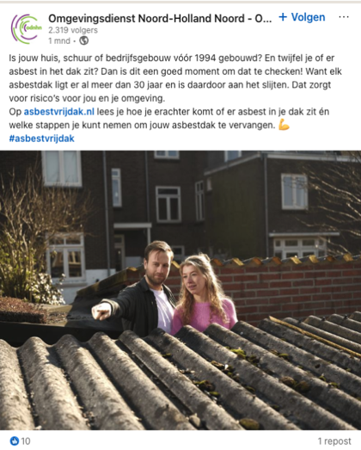
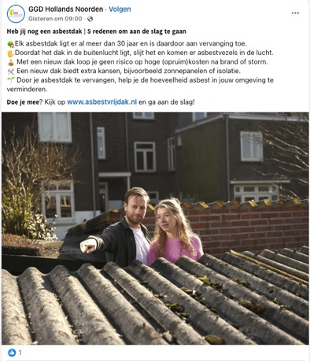
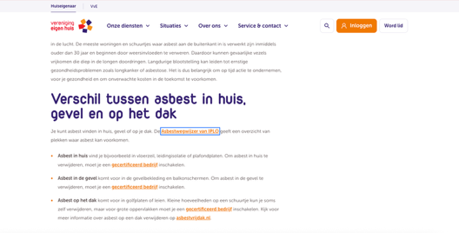
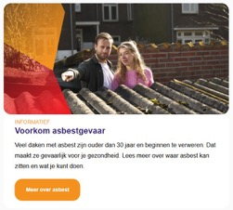
Pijler 4 – stakeholders Bijvoorbeeld gemeenten, OD’s, provincies, etc.
Doel: iedereen vertelt hetzelfde verhaal
140 partners aangehaakt bij Asbestvrij dak
Toolkits
Teksten, animaties, foto’s, ervaringsverhalen, stappenplannen
Samenwerkingsverbanden gemeenten/regio’s
Steeds meer stakeholders verspreiden de boodschap
Gemeenten/provincies/OD's
Vereniging Eigen Huis
LTO
GGD

Slide 17
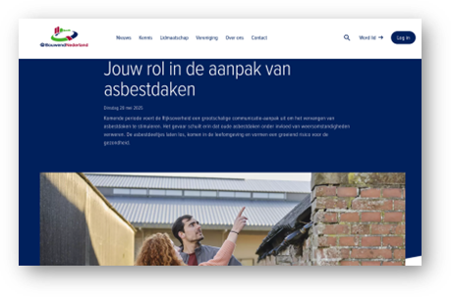
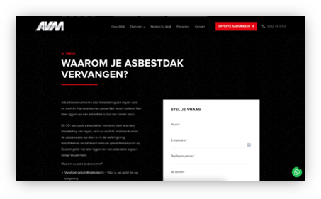
Pijler 5 - beïnvloeders Bijvoorbeeld vastgoed, makelaars, saneerders, bouwbedrijven, etc.
Doel: op elke moment in de klantreis de boodschap ‘aan de slag met je asbestdak’
Informatiepakketten
Maatwerkmiddelen
Webinar vereniging agrarisch bedrijfsadviseurs
Steeds meer beïnvloeders vertellen de boodschap, bijv:
Bouwend NL: bouwers informeren hoe om te gaan met een asbestdak
HomeKeur: tekst over asbestdak in bouwkundige rapportages
AVM (saneerder)
Focus op: verschil asbestdak en asbest elders in huis

Slide 18
Conclusie
Er gebeurt veel op diverse vlakken
Maar: er is meer nodig om het onderwerp op de agenda te zetten én aan te zetten tot actie
Dat lukt alleen als we samen met alle partners hetzelfde verhaal vertellen

Slide 19
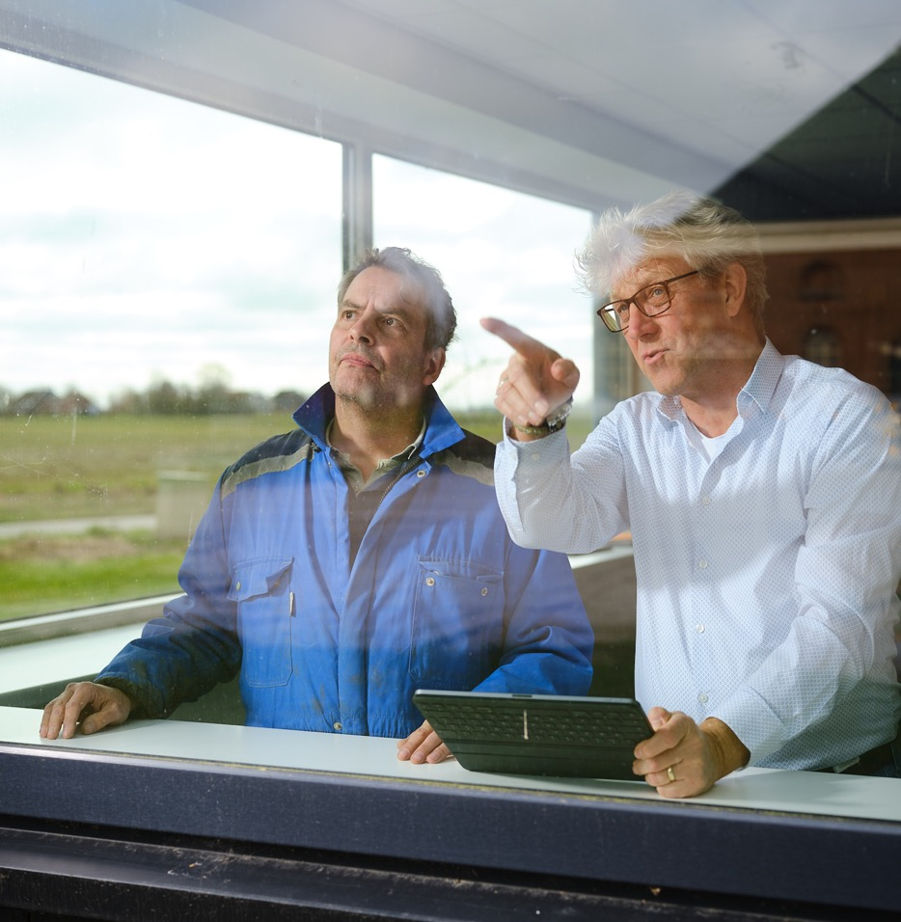
Hoe kunt u bijdragen?

Slide 20
Doel
Meehelpen met het creëren van reuring in de samenleving: “Dit is het moment om aan de slag te gaan met jouw asbestdak”

Slide 21
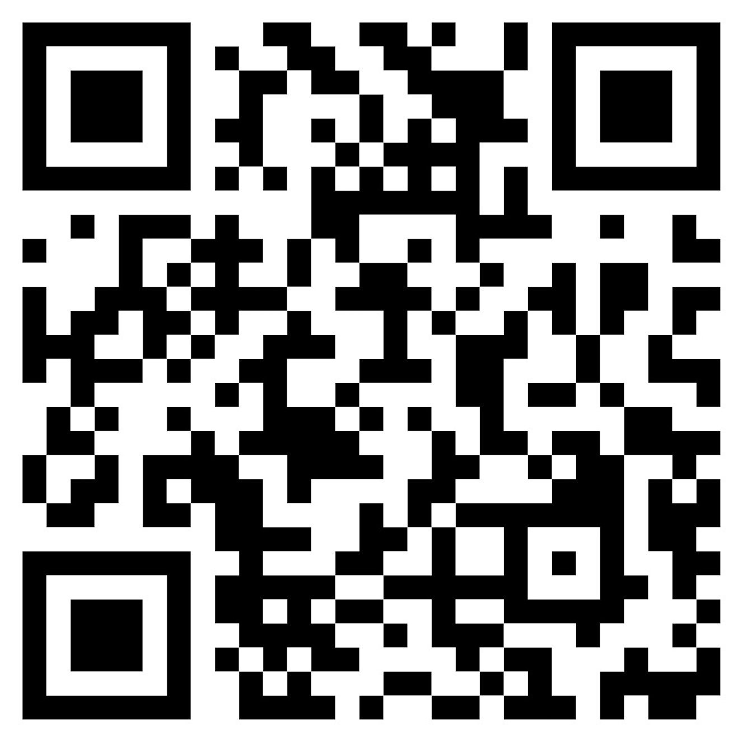
Hoe kunt u als partner aan de slag?
Basis – korte termijn, vanaf 8 uur
Aanmelden als partner >>
Benut de toolkit: delen content via eigen online kanalen
Aan de slag met maatwerkmiddelen
Meer
Campagneflights delen - 2x per jaar
Overige kanalen van uw organisatie inzetten
Thema asbestdaken op de agenda zetten bij bestuur en andere organisaties
Opzetten van lokale samenwerkingen met andere organisaties/bedrijven
Leenfonds openstellen (SVn)
asbestvrijdak.nl/voor-partners

Slide 22
Werksessie
Pak je laptop of telefoon erbij en ga naar de website van jouw organisatie
Zoek naar de webpagina’s die over asbest(daken) gaan.
Checklist
Er is een goed vindbare pagina over asbest(daken).
De oproep “aan de slag met jouw asbestdak” valt als eerste op.
Er is een duidelijk onderscheid tussen asbestdak en asbest elders in een pand: met een asbestdak moet je aan de slag.
Het wordt benoemd dat een asbestdak slijt (verweert) door regen, vorst en zonlicht.
Het wordt benoemd dat asbestvezels schadelijk zijn voor de gezondheid.
Overige argumenten worden genoemd: verzekerbaarheid, nieuwe kansen, klaar voor de toekomst
Er wordt handelingsperspectief gegeven voor verschillende doelgroepen: hoe ga ik aan de slag met mijn asbestdak?
Verwijzing naar www.asbestvrijdak.nl

Slide 23
Wat heb je gevonden?

Slide 24
Concreet
Meld u aan als partner: asbestvrijdak.nl/voor-partners
Bepaal wat voor u haalbaar is: basis of meer
Zet eerste acties in gang en stem gebruik communicatiemiddelen af met uw communicatieteam
Meld uw vragen, ideeën en verzoeken via partners@asbestvrijdakmail.nl
Behoefte om samen door te praten over wat uw organisatie kan doen? Wij gaan graag met u in gesprek!

Slide 25
Aan de slag met asbestdaken!
Ideeën? Vragen?
Notes:
Waarom deze dag?
Inleveren van de badges na afloop.

Slide 26
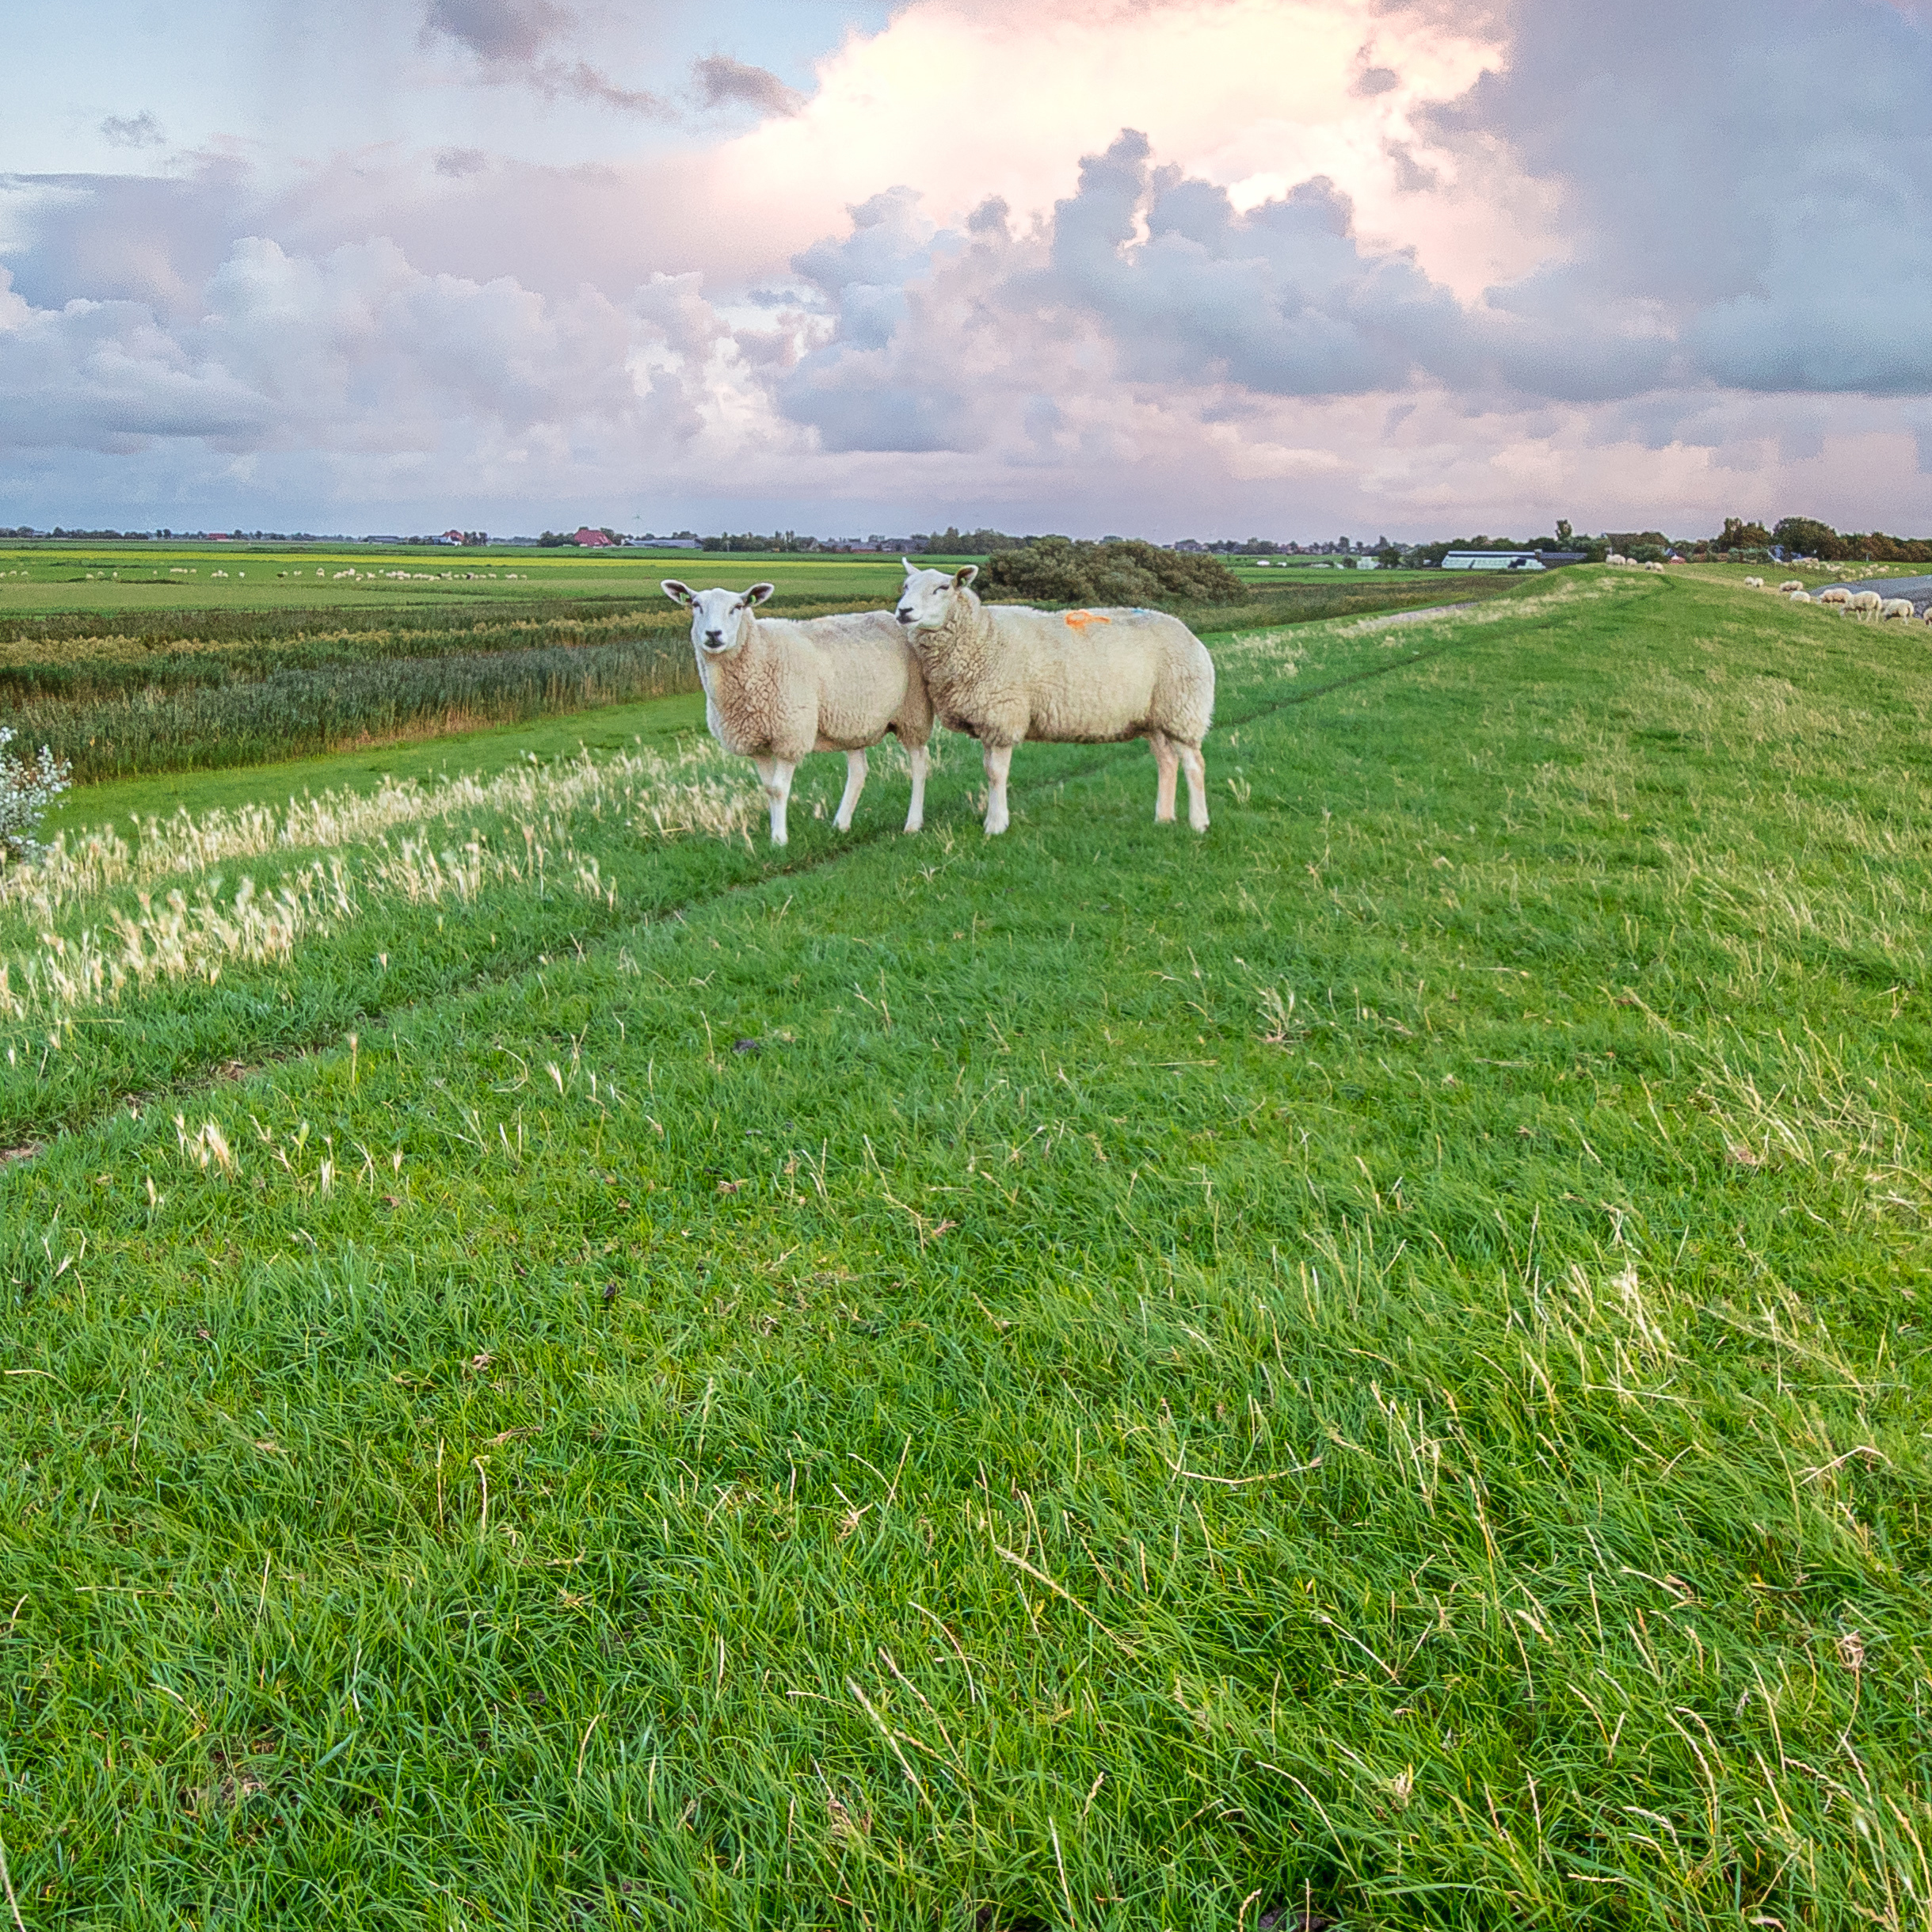
Meer weten
Iplo.nl

